Slide 1



Angry Olympics Part Five
–
The Mighty Potato
With the Angry Family

Slide 2

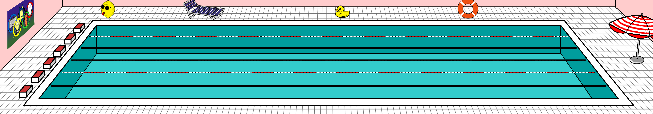
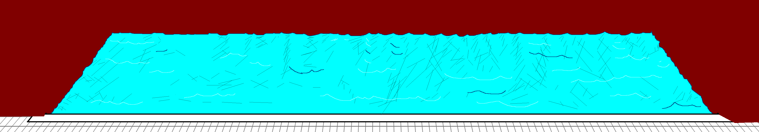


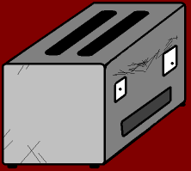
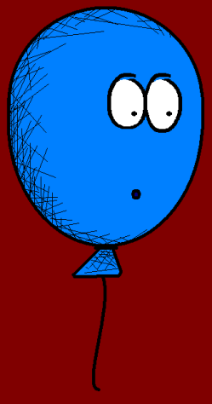

Hola, señoras y señores. Yo podría ser the Unusual Mike Rophone.
Hello Ladies and Gentlemen. I might be the Unusual Mike Rophone.

Slide 3
¡Sí, lo soy! Bienvenidos a la competición de natación.
Yes I am! Welcome to the swimming competition.

Slide 4
Los participantes podrían estar listos para empezar.
The contestants might be ready to start.

Slide 5
Señoras y señores. No podemos empezar la competición porque alguien no está listo. Podría ser la patata.
Ladies and Gentlemen. We can’t start the race, because someone isn’t ready. It might be the potato.

Slide 6
¡Ajá! ¡Yo podría investigarlo!
Ah, I might investigate it!

Slide 7

¡Hola, Mr Angry Potato Head! ¿Podría hacerle una pequeña entrevista?
Hello Mr Angry Potato Head!
Can I have a short interview?

Slide 8

Esto... Yo podría concedérsela...
Erm, I might give you one...

Slide 9
¿Qué quiere decir con “podría concedérsela”?
What do you mean, you might give me one?

Slide 10
Bueno, vale.
Well, okay.

Slide 11
Entonces... ¿Podría usted ganar la carrera?
So... Might you win the race?

Slide 12
Sí, por supuesto. ¡Estoy fuerte como un roble!
Yes, of course. I’m as fit as a fiddle!

Slide 13
Usted podría estar un poco gordito para eso...
You might be a little too fat...

Slide 14
Bueno, podría estarlo. Pero mi traje de baño me hace más delgado. ¡Ja, ja!
Well, I might be. But my swim suit makes me look slimmer. Haha!

Slide 15
Emn... ¡Eso es un bikini! Podría no estar permitido llevar eso.
Erm, that’s a bikini!
You might not be allowed to wear it.

Slide 16
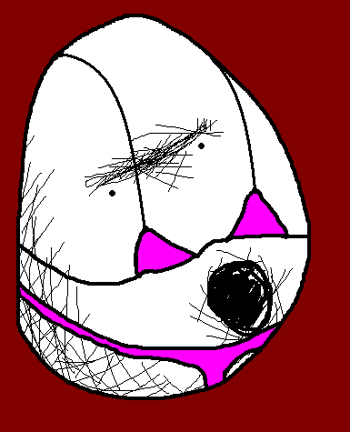
… ¡Pero sin mi bikini podría no ganar!
…but without my lucky bikini I might not win!

Slide 17
Bueno, yo podría estar equivocado.
Well, I might be wrong.

Slide 18
Sí... Podría estarlo.
Yes… you might.

Slide 19
Might
I might wear my bikini
You might wear your bikini
He/she/it might wear his/her/your bikini
We might wear our bikinis
You (pl.) might wear your bikinis
They might wear their bikinis
Yo podría llevar mi bikini
Tú podrías llevar tu bikini
Él/Ella/Usted podría llevar su bikini
Nosotros/as podríamos llevar nuestros bikinis
Vosotros/as podríais llevar vuestros bikinis
Ellos/as podrían llevar sus bikinis

Slide 20
Vocab
Ladies and Gentlemen
Swimming Competition
Contestant
Race
Interview
Swim suit
Bikini
To start
To win
Señoras y señores
Competición de natación
Participante
Carrera
Entrevista
Traje de baño
Bikini
Empezar
Ganar

Slide 21














Join us again!

